Slide 1
Chapter1. 머신러닝

Slide 2
잘 제안된 학습 문제
: 어떤 과제에 대한 성능이 측정되고 경험을 통해 향상된다면,
프로그램은 과제에 대해 경험으로부터 성능에 따라 학습한다.
학습 시 사용하는 샘플 = training set
경험 = training data
성능 = accuracy

Slide 3
왜 ML을 사용하나?
데이터 분석 시 겉으로 보이지 않는 패턴 발견 가능.
(=data mining)
2. 새로운 데이터에 적응이 쉬움
(전통적 : 한 규칙이 추가되는 대로 일일이 바꿔줘야 함
머신러닝 : 한 규칙이 추가되면 자동 인식하여 학습)

Slide 4
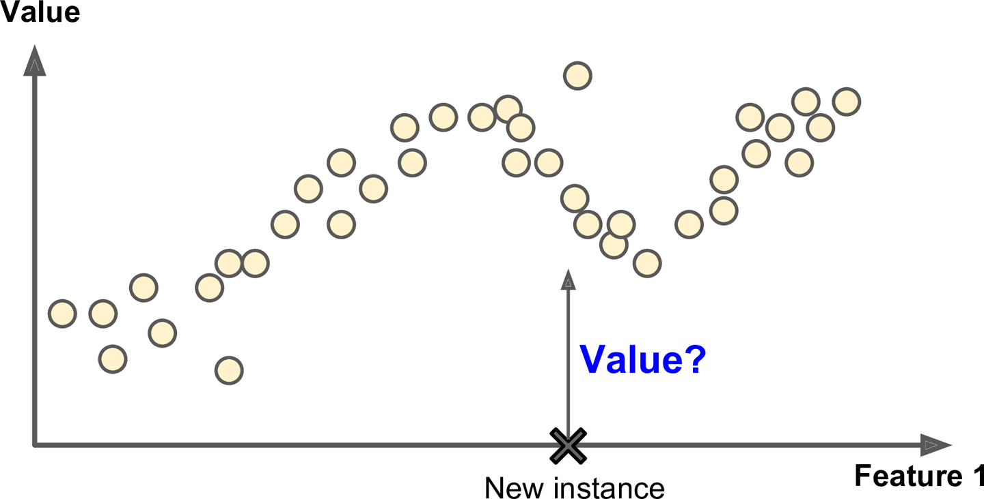
머신러닝 시스템의 종류
1. 감독 형태
<Supervised Learning>
: 정답을 알려주고 training 함.(=label이 있다.)
ex) KNN, Linear regression, SVM 등
: regression(회귀) = 연속적인 값 예측
classification(분류) = 이산적인 값 예측
ex1) 이 사진은 고양이인가 강아지인가? 고양이다.
(classification)
ex2) A의 키가 160cm일 때, 몸무게는?
(regression)

Slide 5
머신러닝 시스템의 종류
1. 감독 형태
<Unsupervised Learning>
: 정답을 알려주지 않음.(=label이 없다)
비슷한 data들을 군집화(스스로 데이터들 간의 관계를 찾음) ex) clustering : 특성별로 grouping

Slide 6
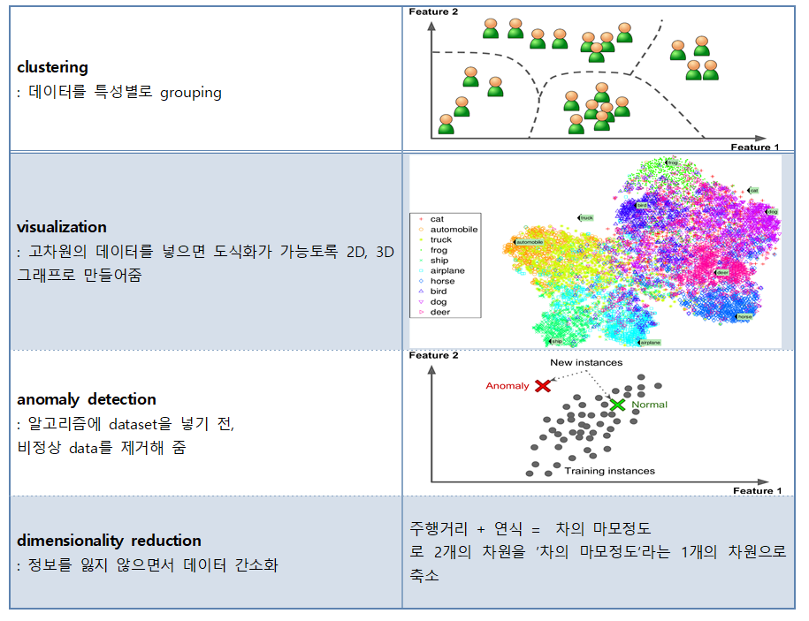
<Unsupervised Learning>
Ex )

Slide 7
머신러닝 시스템의 종류
2. 실시간 학습 가능 여부
<Batch Learning>
: 시스템에 알고리즘을 한 번 적용하면, 수정이 불가
: 새 data 들어오면, 처음부터 다시 training
<Incremental Learning>
: data를 mini-batch로 나눠서 주입하여 훈련
: 학습이 끝난 data는 더 이상 필요 X
* Learning rate = 얼마나 변화하는 data에 빠르게 적응할 것인가.
high -> 빠르게 적응, 빠르게 잊음
low -> 느리게 적응, 잡음에 덜 민감

Slide 8
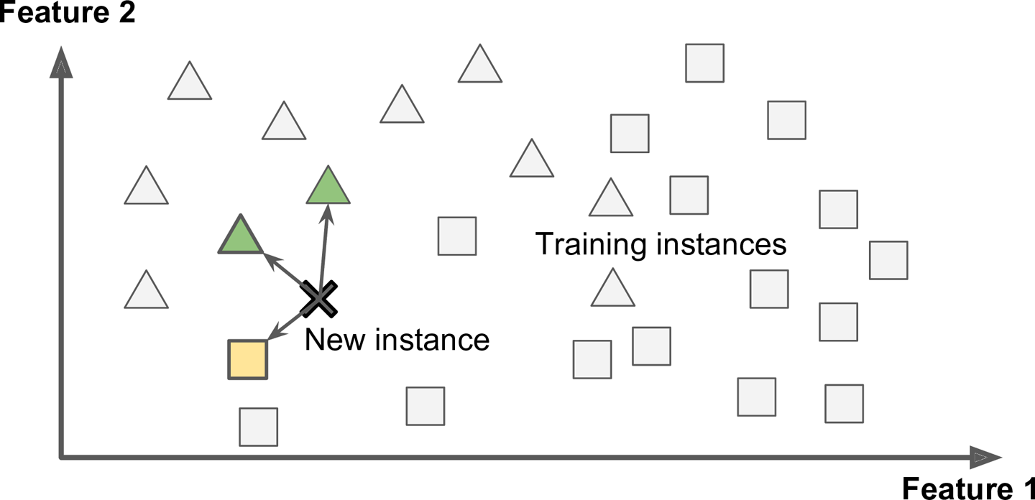
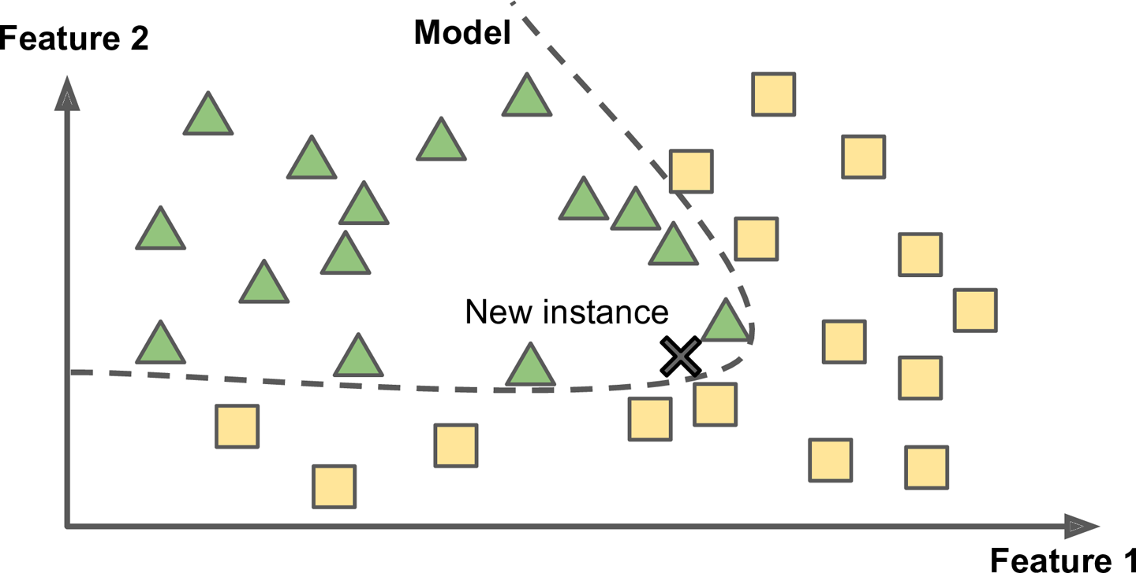
머신러닝 시스템의 종류
3. 어떻게 일반화 되는가
<Instance-based learning>
: 새 data 추가 시,
각각의 기존 data와 유사성을 측정하여 분류
<Model-based learning>
: 기존 data로 model을 만들고,
그 영역으로 예측하여 분류

Slide 9
그 외
Test & validation
Training set + Test set = dataset (8 : 2 비율)
: If training error는 낮지만,
generalization error가 높다면 model이 overfitting된 것
Validation set = 최상의 성능을 내는 hyperparameter(ex. KNN의 k) 선택
: 만족스러운 모델을 찾으면, 최종 테스트할 때 사용
: Training set을 여러 개의 subset으로 나누고 각 모델을 subset 조합으로
훈련시키고 나머지 부분으로 validate 함.

Slide 10
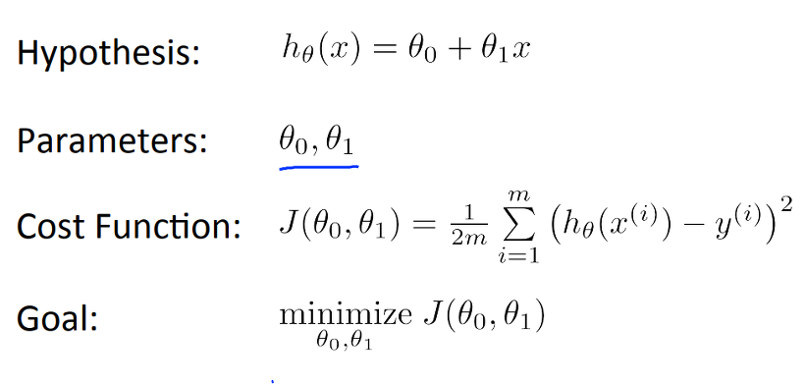
Linear Regression
Cost function = squared error function
비용을 작게 해야 좋은 model

Slide 11
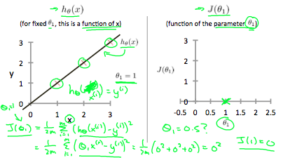
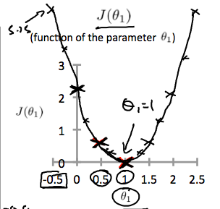
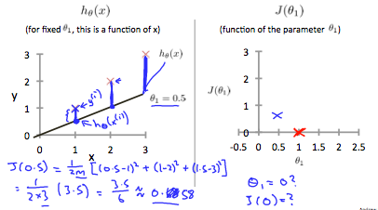
직선(hypothesis)과 data들의 거리를 재어 cost를 구함
위 : J=0 , 아래 : J=0.58

Slide 12
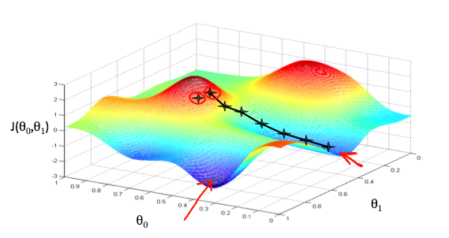
Gradient descent
최솟값을 찾는 방법 :
gradient descent (비용함수 j의 최솟값을 찾는 알고리즘)
경사가 급한 면으로 따라 내려감.
어느 point이냐에 따라 최솟값이 달라짐
(선형회귀는 지역적 최솟값=전역적 최솟값
왜냐하면 J가 볼록함수로 나타남)
내려가는 크기는 learning rate에 의해 결정
최솟값일 때, 미분계수는 0이 됨

Slide 13
